Slide 1

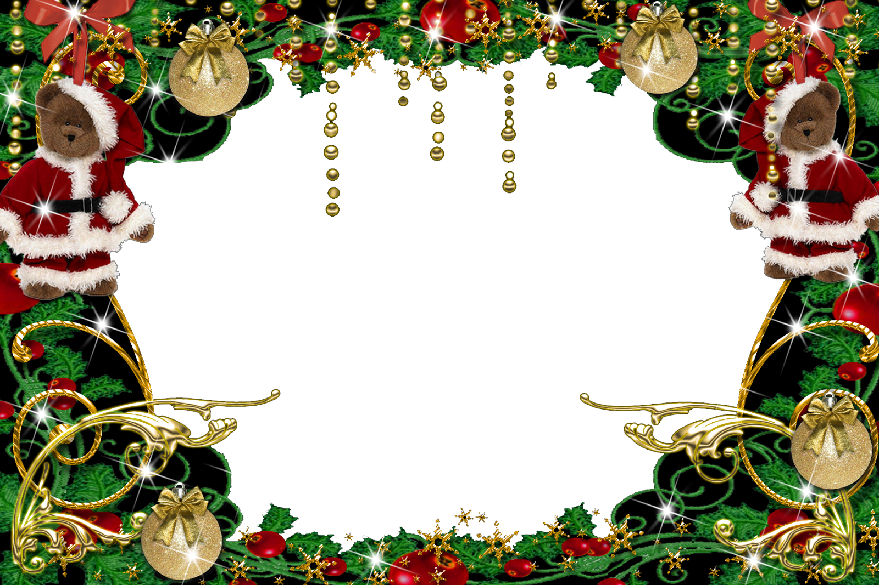
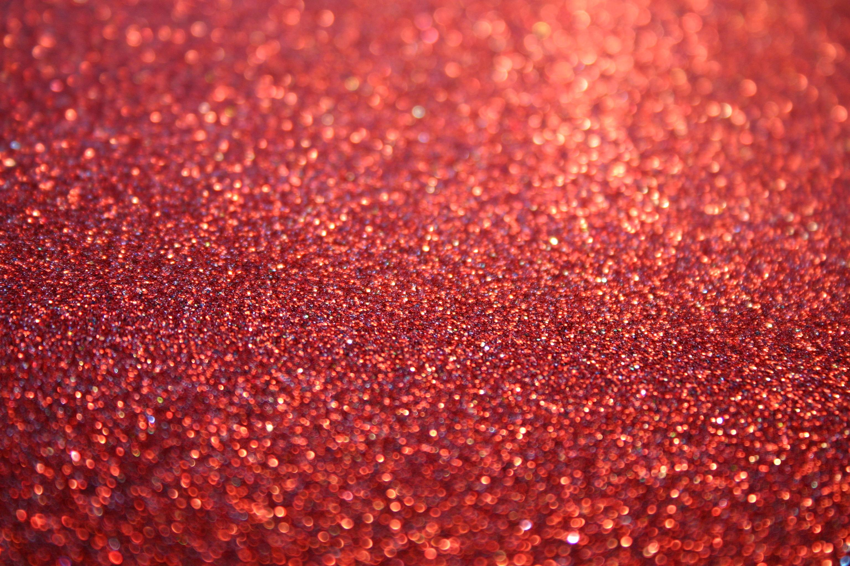

NATAL 2020
Cléo Menegatt

Slide 2
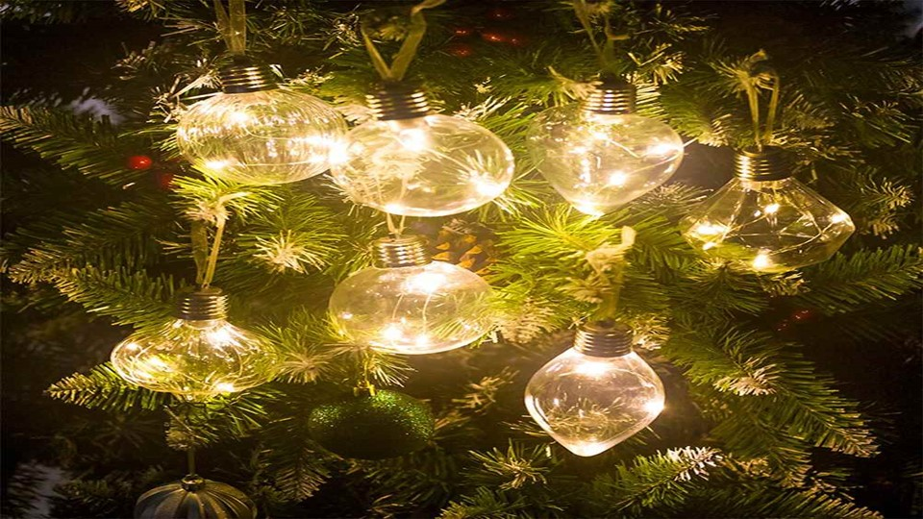

Slide 3


Slide 4
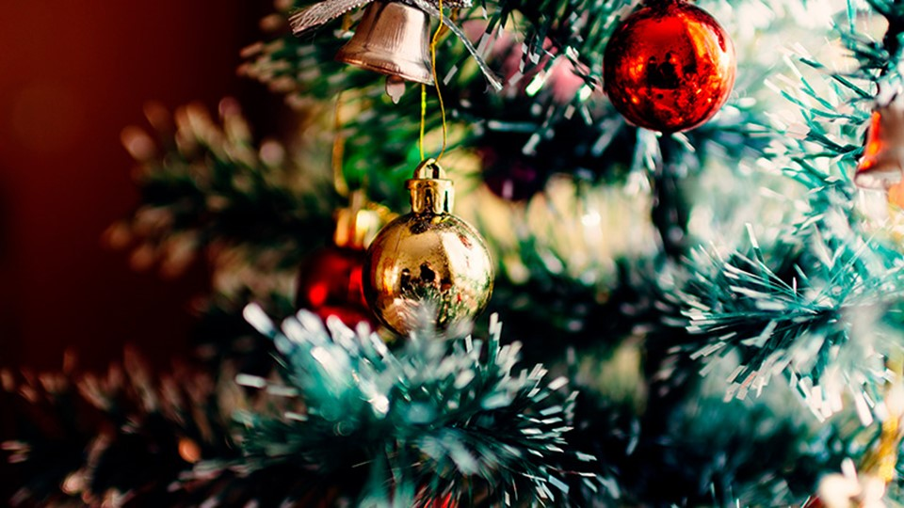

Slide 5
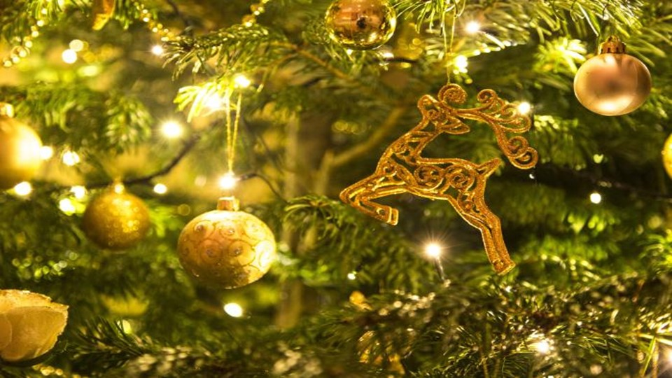

Slide 6
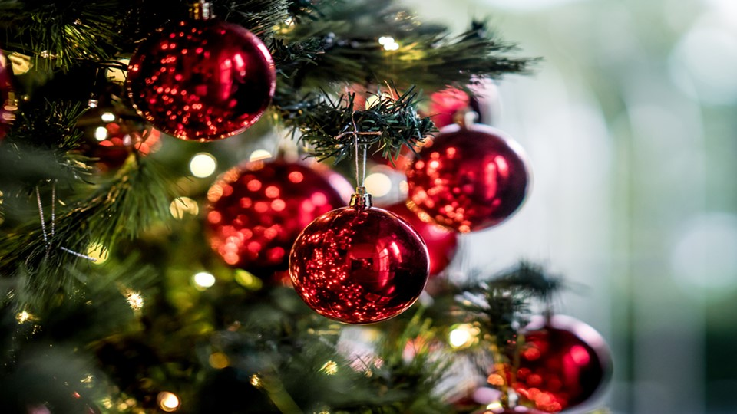

Slide 7
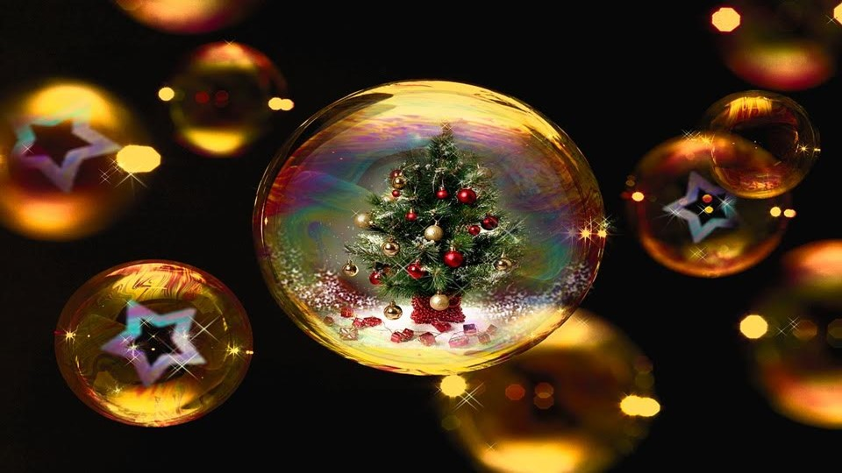

Slide 8
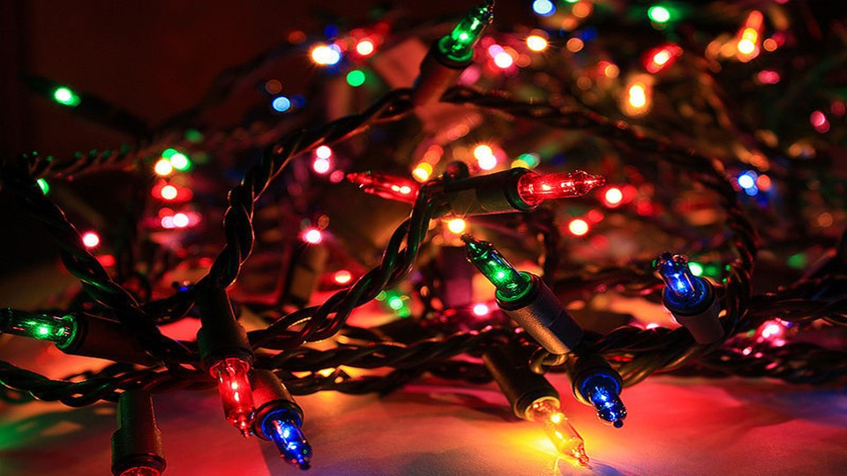

Slide 9
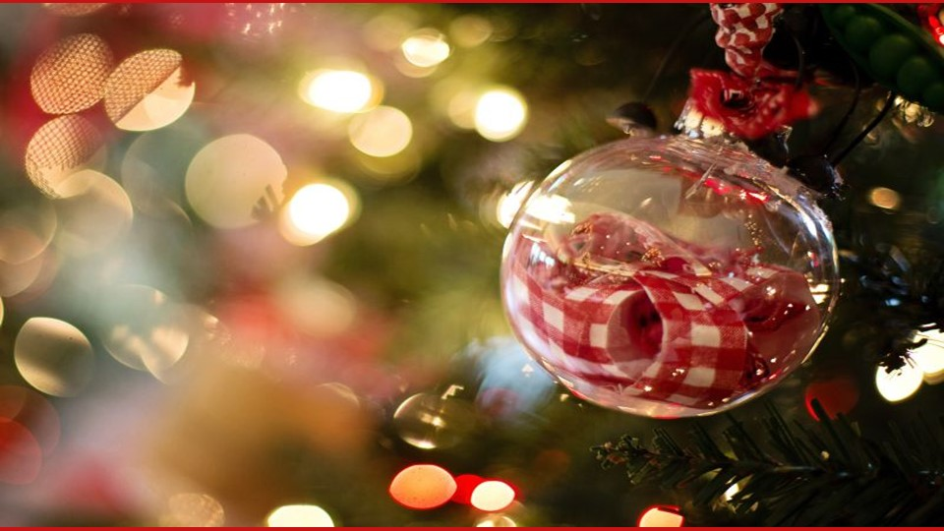

Slide 10


Slide 11
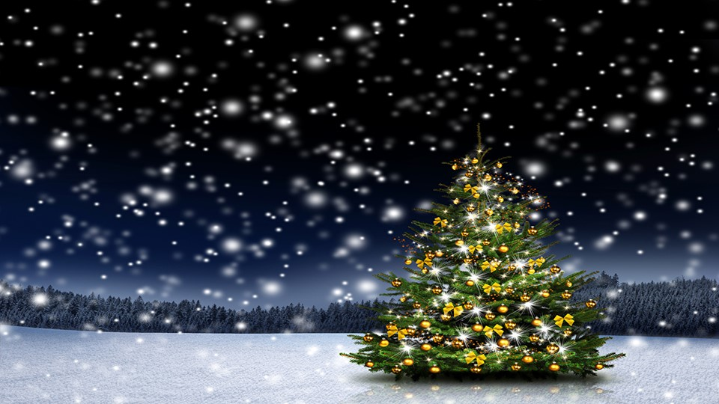

Slide 12


Slide 13
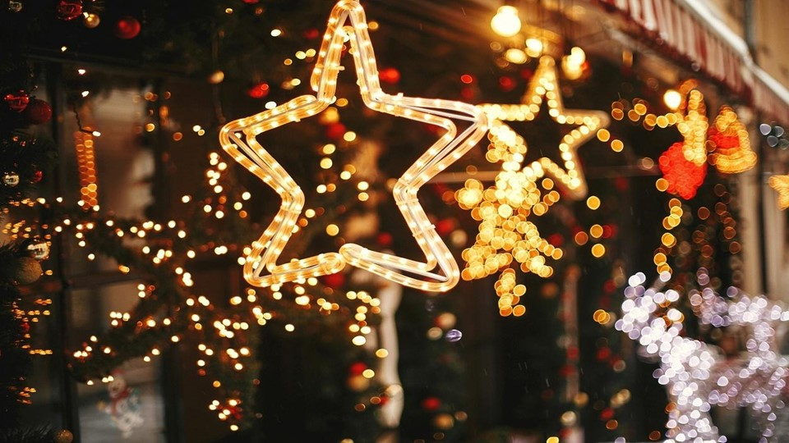

Slide 14
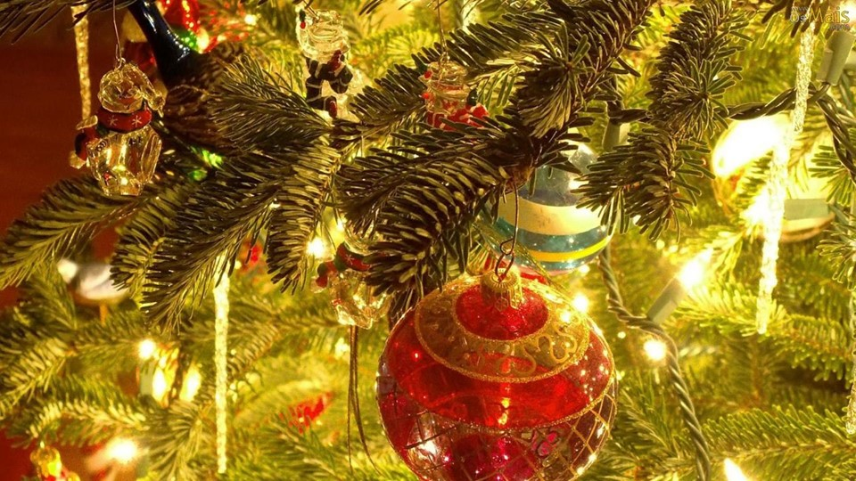

Slide 15
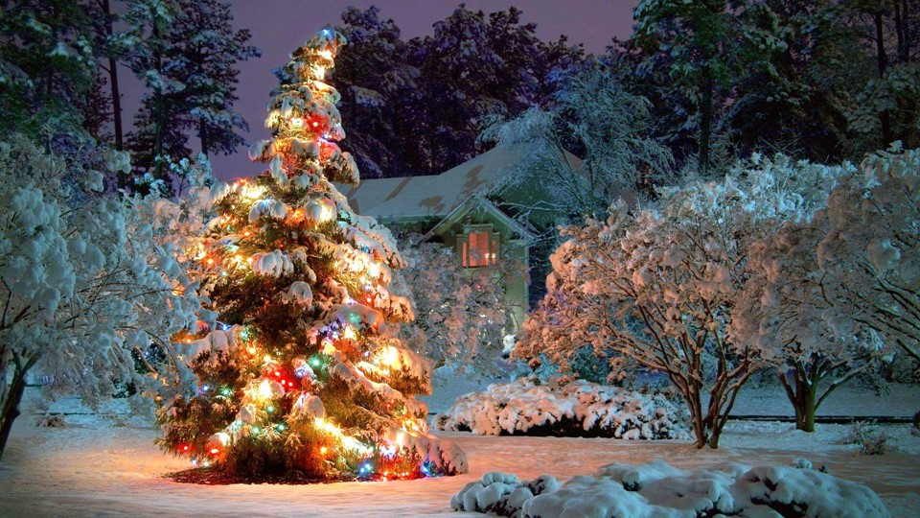

Slide 16


Slide 17


Slide 18


Slide 19

"Eu não preciso te conhecer, ser sua fã ou concordar
com você para desejar: que a boa sorte esteja contigo,
que a Esperança seja sua boa amiga,que os bons ventos e as boas
energias sempre encontrem um jeitinho de chegar até você,
que seus sonhos mais bonitos se realizem,
que tenhas coragem suficiente para enfrentar os medos, as lutas...
que seus momentos difíceis sejam breves, que encontres sempre
um aconchego nas horas tristes,
que seus recomeços sejam mais doces, mais leves,
em caminhos mais floridos,não, eu não preciso saber se sua
casa é de taipa ou uma mansão para desejar que seja
um sagrado Lar e que toda sua vida seja abençoada!
Eu te desejo Paz e Curas!"
Helena Rapozzo

Slide 20

Imagens: Internet e Acervo Pessoal
Música: Andrea Bocelli-Return To Love
(Versão Christmas)
http://www.sergrasan.com.br/cleoslides
Canal no Youtube:
http://www.youtube.com/c/CleoniceMenegattGoelzer
Criação, Formatação e Edição:
Cléo Menegatt
cmenegatt2016@gmail.com
FELIZ NATAL TODO SANTO DIA!
GRATIDÃO
CARINHO DE SEMPRE
CLÉO

